Slide 1

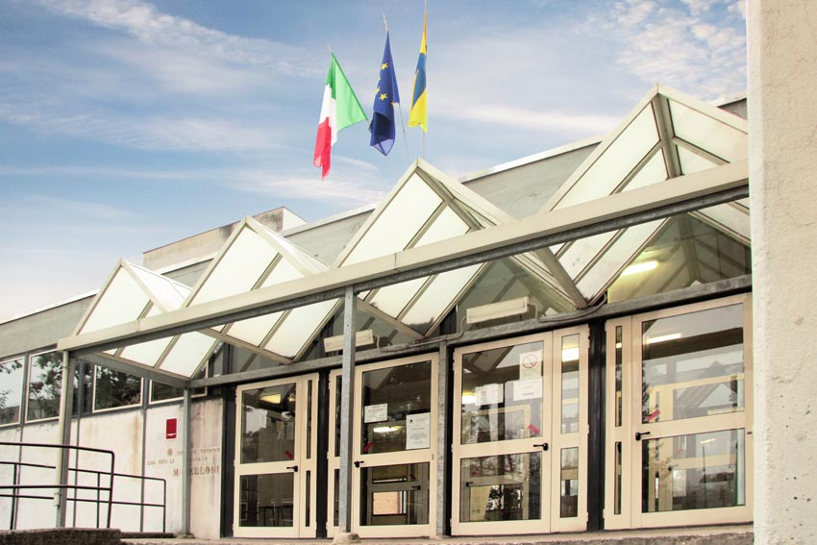


BENVENUTI
nel nostro
Istituto!
ITE Melloni

Slide 2

All’Istituto Tecnico Economico
“Macedonio Melloni”
si consegue:
IL DIPLOMA IN AMMINISTRAZIONE FINANZA E MARKETING

Slide 3
L’ offerta formativa dell’Istituto Melloni ha come sfondo
Il mercato
e
le imprese

Slide 4
Le diverse realtà economiche richiedono competenze
amministrative e gestionali
informatiche
linguistiche
giuridico economiche
che si acquisiscono all’ITE “Macedonio Melloni”

Slide 5
Infatti al Melloni...
si affronta lo studio del sistema - azienda nella sua complessità;
si utilizzano strumenti informatici nei vari contesti;
si analizzano i fenomeni economici nazionali e internazionali;
si approfondiscono gli aspetti normativi civilistici;
si studiano diverse lingue straniere (inglese, francese, spagnolo e tedesco)

Slide 6
Formazione di qualità
accogliamo i ragazzi per accompagnarli verso la crescita personale e professionale, attraverso:
attività e incontri finalizzati al benessere scolastico
ambiente caratterizzato da relazioni positive e rispettose delle regole di convivenza
incontri con testimoni significativi del lavoro, del volontariato e della società civile;

Slide 7
occasioni per sviluppare sensibilità verso le tematiche ambientali e della sostenibilità;
offerta di attività pomeridiane sportive e linguistiche per ampliare l’orizzonte degli interessi personali;
utilizzo di peer educator per sostegno didattico (help desk) e per attività di formazione fra coetanei;
attenzione alle difficoltà della crescita con disponibilità di psicologi scolastici

Slide 8
I NOSTRI INDIRIZZI
AMMINISTRAZIONE FINANZA E MARKETING
SISTEMI INFORMATIVI AZIENDALI
RELAZIONI INTERNAZIONALI PER IL MARKETING

Slide 9

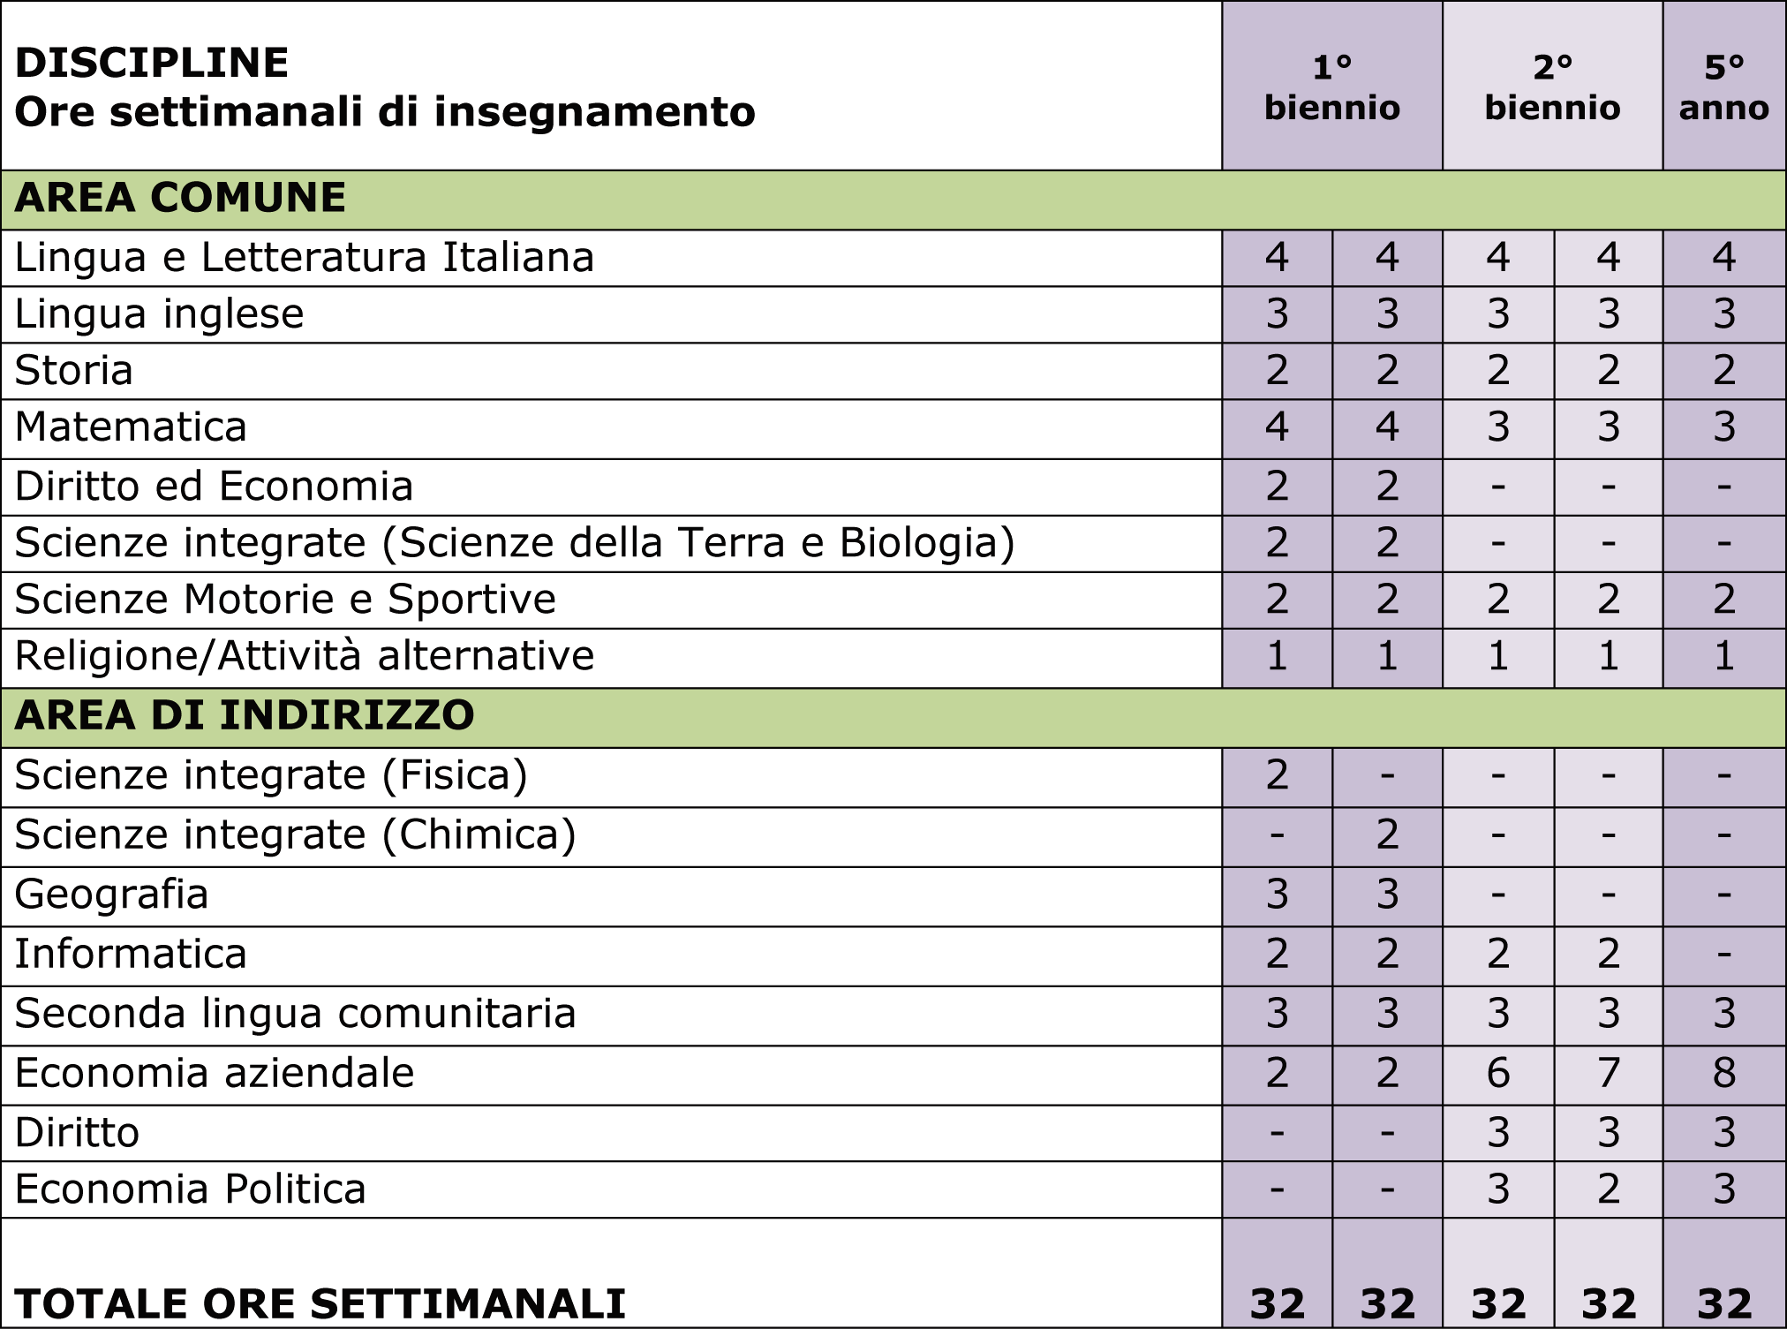
AMMINISTRAZIONE, FINANZA E MARKETING

Slide 10
SISTEMI INFORMATIVI AZIENDALI
DISCIPLINE Ore settimanali di insegnamento | 1° biennio |  | 2° biennio |  | 5° anno
AREA COMUNE
Lingua e Letteratura Italiana | 4 | 4 | 4 | 4 | 4
Lingua inglese | 3 | 3 | 3 | 3 | 3
Storia | 2 | 2 | 2 | 2 | 2
Matematica | 4 | 4 | 3 | 3 | 3
Diritto ed Economia | 2 | 2 | - | - | -
Scienze integrate(Scienze della Terra e Biologia) | 2 | 2 | - | - | -
Scienze Motorie e Sportive | 2 | 2 | 2 | 2 | 2
Religione/Attività alternative | 1 | 1 | 1 | 1 | 1
AREA DI INDIRIZZO
Scienze integrate (Fisica) | 2 | - | - | - | -
Scienze integrate (Chimica) | - | 2 | - | - | -
Geografia | 3 | 3 | - | - | -
Informatica | 2 | 2 | 4 | 5 | 5
Seconda lingua comunitaria | 3 | 3 | 3 | - | -
Economia aziendale | 2 | 2 | 4 | 7 | 7
Diritto | - | - | 3 | 3 | 2
Economia politica | - | - | 3 | 2 | 3
TOTALE ORE SETTIMANALI | 32 | 32 | 32 | 32 | 32
Di cui in compresenza con l’insegnante tecnico pratico |  |  | 3 | 3 | 3

Slide 11
RELAZIONI INTERNAZIONALI PER IL MARKETING
DISCIPLINE Ore settimanali di insegnamento | 1° biennio |  | 2° biennio |  | 5° anno
AREA COMUNE
Lingua e Letteratura Italiana | 4 | 4 | 4 | 4 | 4
Lingua inglese | 3 | 3 | 3 | 3 | 3
Storia | 2 | 2 | 2 | 2 | 2
Matematica | 4 | 4 | 3 | 3 | 3
Diritto ed Economia | 2 | 2 | - | - | -
Scienze integrate (Scienze della Terra e Biologia) | 2 | 2 | - | - | -
Scienze Motorie e Sportive | 2 | 2 | 2 | 2 | 2
Religione/Attività alternative | 1 | 1 | 1 | 1 | 1
AREA DI INDIRIZZO
Scienze integrate (Fisica) | 2 | - | - | - | -
Scienze integrate (Chimica) | - | 2 | - | - | -
Geografia | 3 | 3 | - | - | -
Informatica | 2 | 2 | - | - | -
Seconda lingua comunitaria | 3 | 3 | 3 | 3 | 3
Economia aziendale | 2 | 2 | - | - | -
Terza lingua straniera | - | - | 3 | 3 | 3
Economia aziendale e geo-politica | - | - | 5 | 5 | 6
Diritto | - | - | 2 | 2 | 2
Relazioni internazionali | - | - | 2 | 2 | 3
Tecnologia delle comunicazioni | - | - | 2 | 2 | -
TOTALE ORE SETTIMANALI | 32 | 32 | 32 | 32 | 32

Slide 12
L’ Istituto Tecnico Economico
Macedonio Melloni
Offre:
Una formazione
tecnico-professionale
Una solida cultura
generale
Entrambe necessarie sia
PER UN RAPIDO INSERIMENTO NEL MONDO DEL LAVORO
PER PROSEGUIRE
GLI STUDI UNIVERSITARI

Slide 13

Istituto Tecnico Economico
Macedonio Melloni
PROSPETTIVE PER
IL MONDO
DEL LAVORO

Slide 14
Da sempre gli Istituti Tecnici Economici formano figure professionali
per il sistema produttivo, il settore dei servizi (bancari, assicurativi, informatici, logistici ecc.) e la Pubblica Amministrazione.
in grado di avviare autonome iniziative imprenditoriali

Slide 15

Le statistiche
confermano che un istituto tecnico apre molte più strade di altre scuole superiori
e già al momento della scelta si dovrebbe valutare attentamente quale tipo di professionalità viene richiesta.

Slide 16
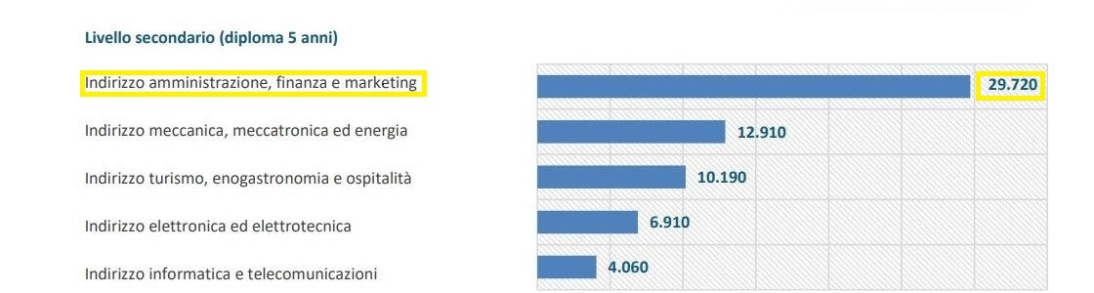
Domanda di diplomati tecnici da parte delle imprese nel 2018 (previsioni)
Dati Excelsior di settembre 2018 Unioncamere.net

Slide 17

Istituto Tecnico Economico
Macedonio Melloni
PROSECUZIONE STUDI
POST DIPLOMA

Slide 18
E’ possibile l’accesso a tutte le facoltà, fornendo una preparazione specifica e approfondita per quelle ad indirizzo:
economico-aziendale
giuridico
linguistico
informatico

Slide 19
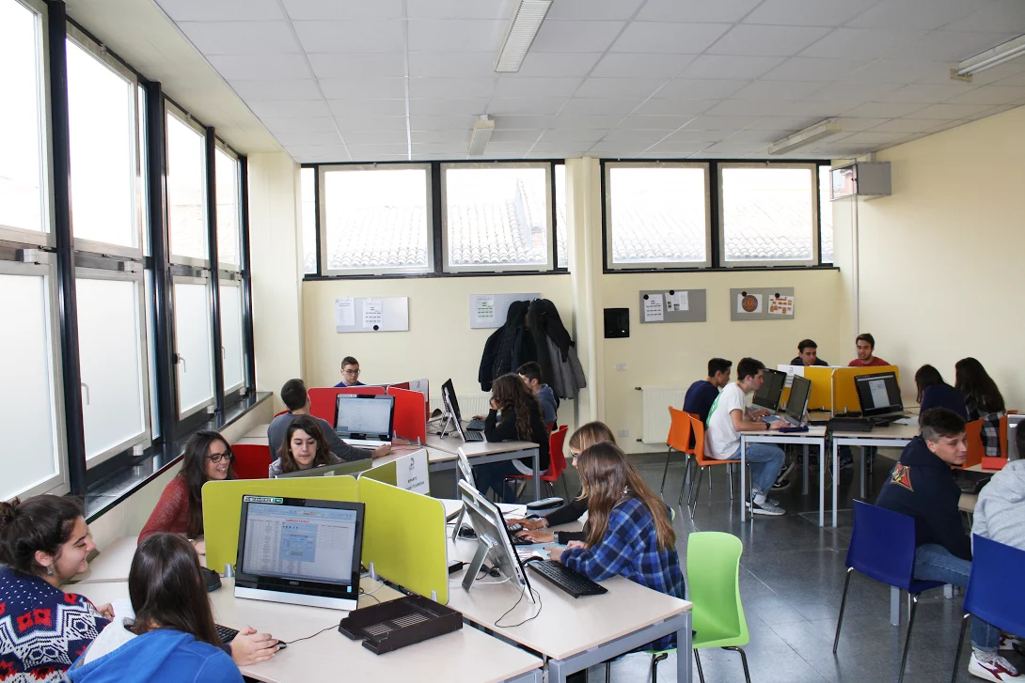


Ma al Melloni trovi anche…
Attività di laboratorio
MUN
Stage in azienda e all’estero

Slide 20
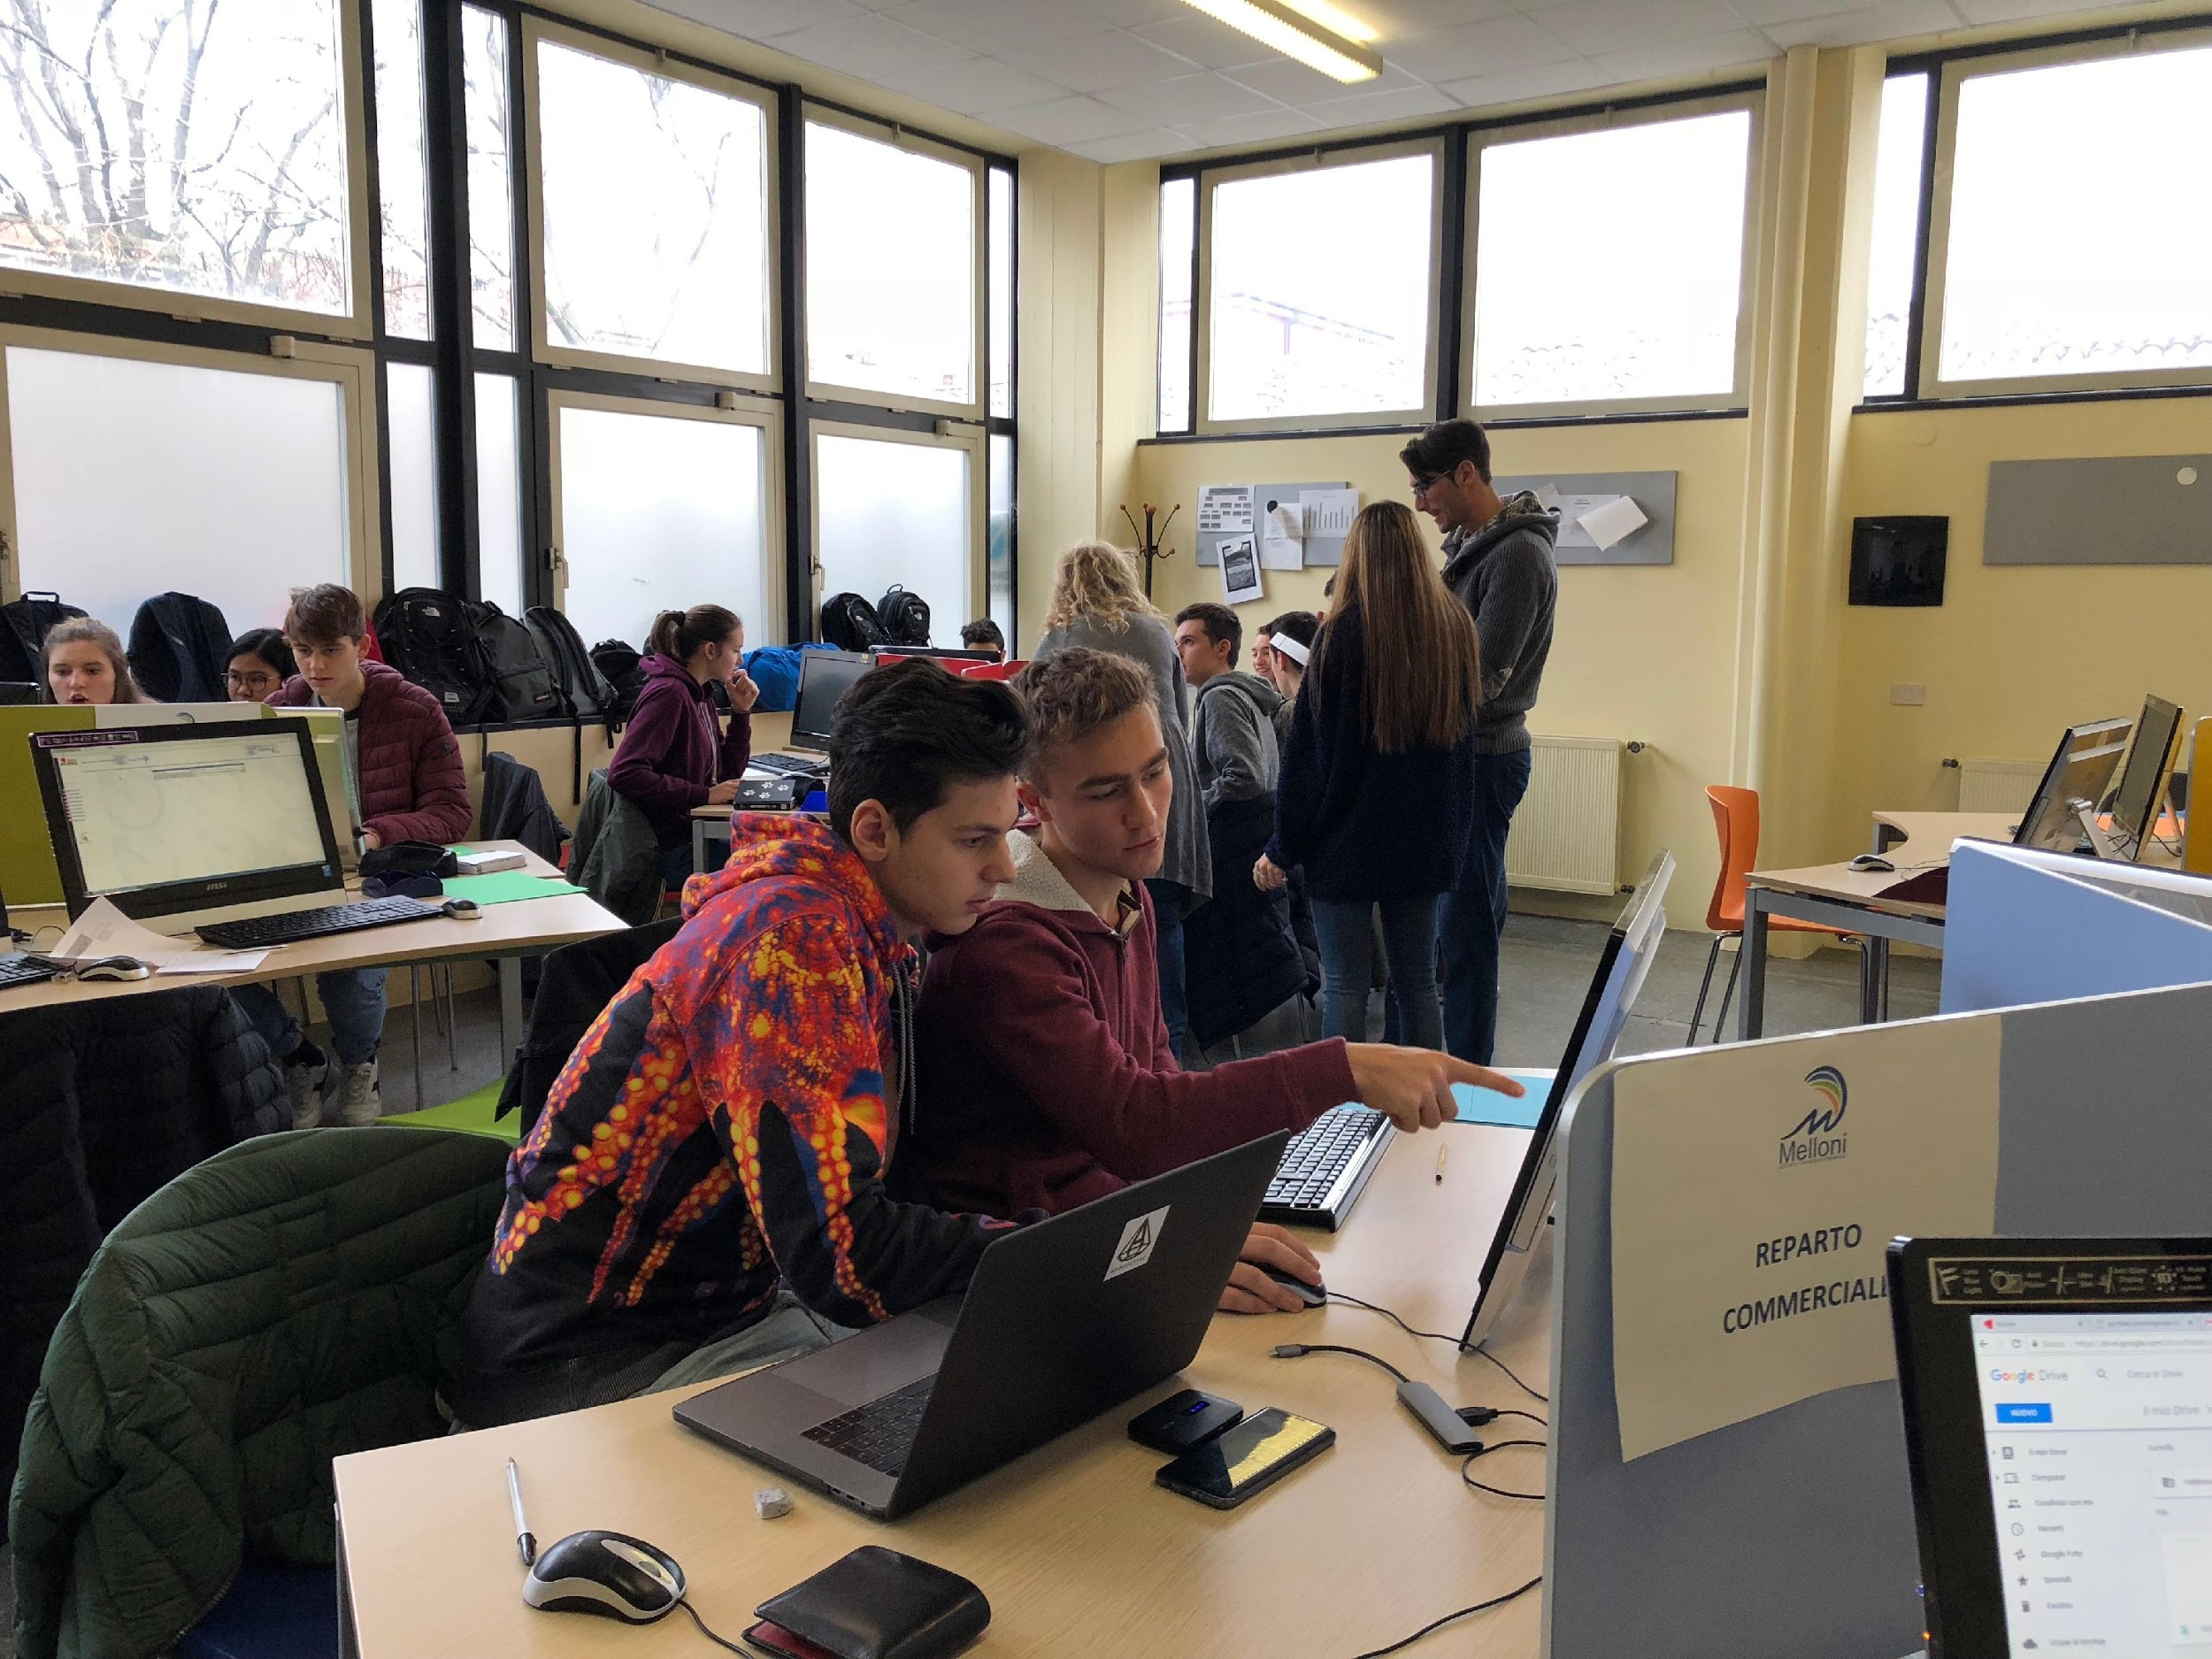
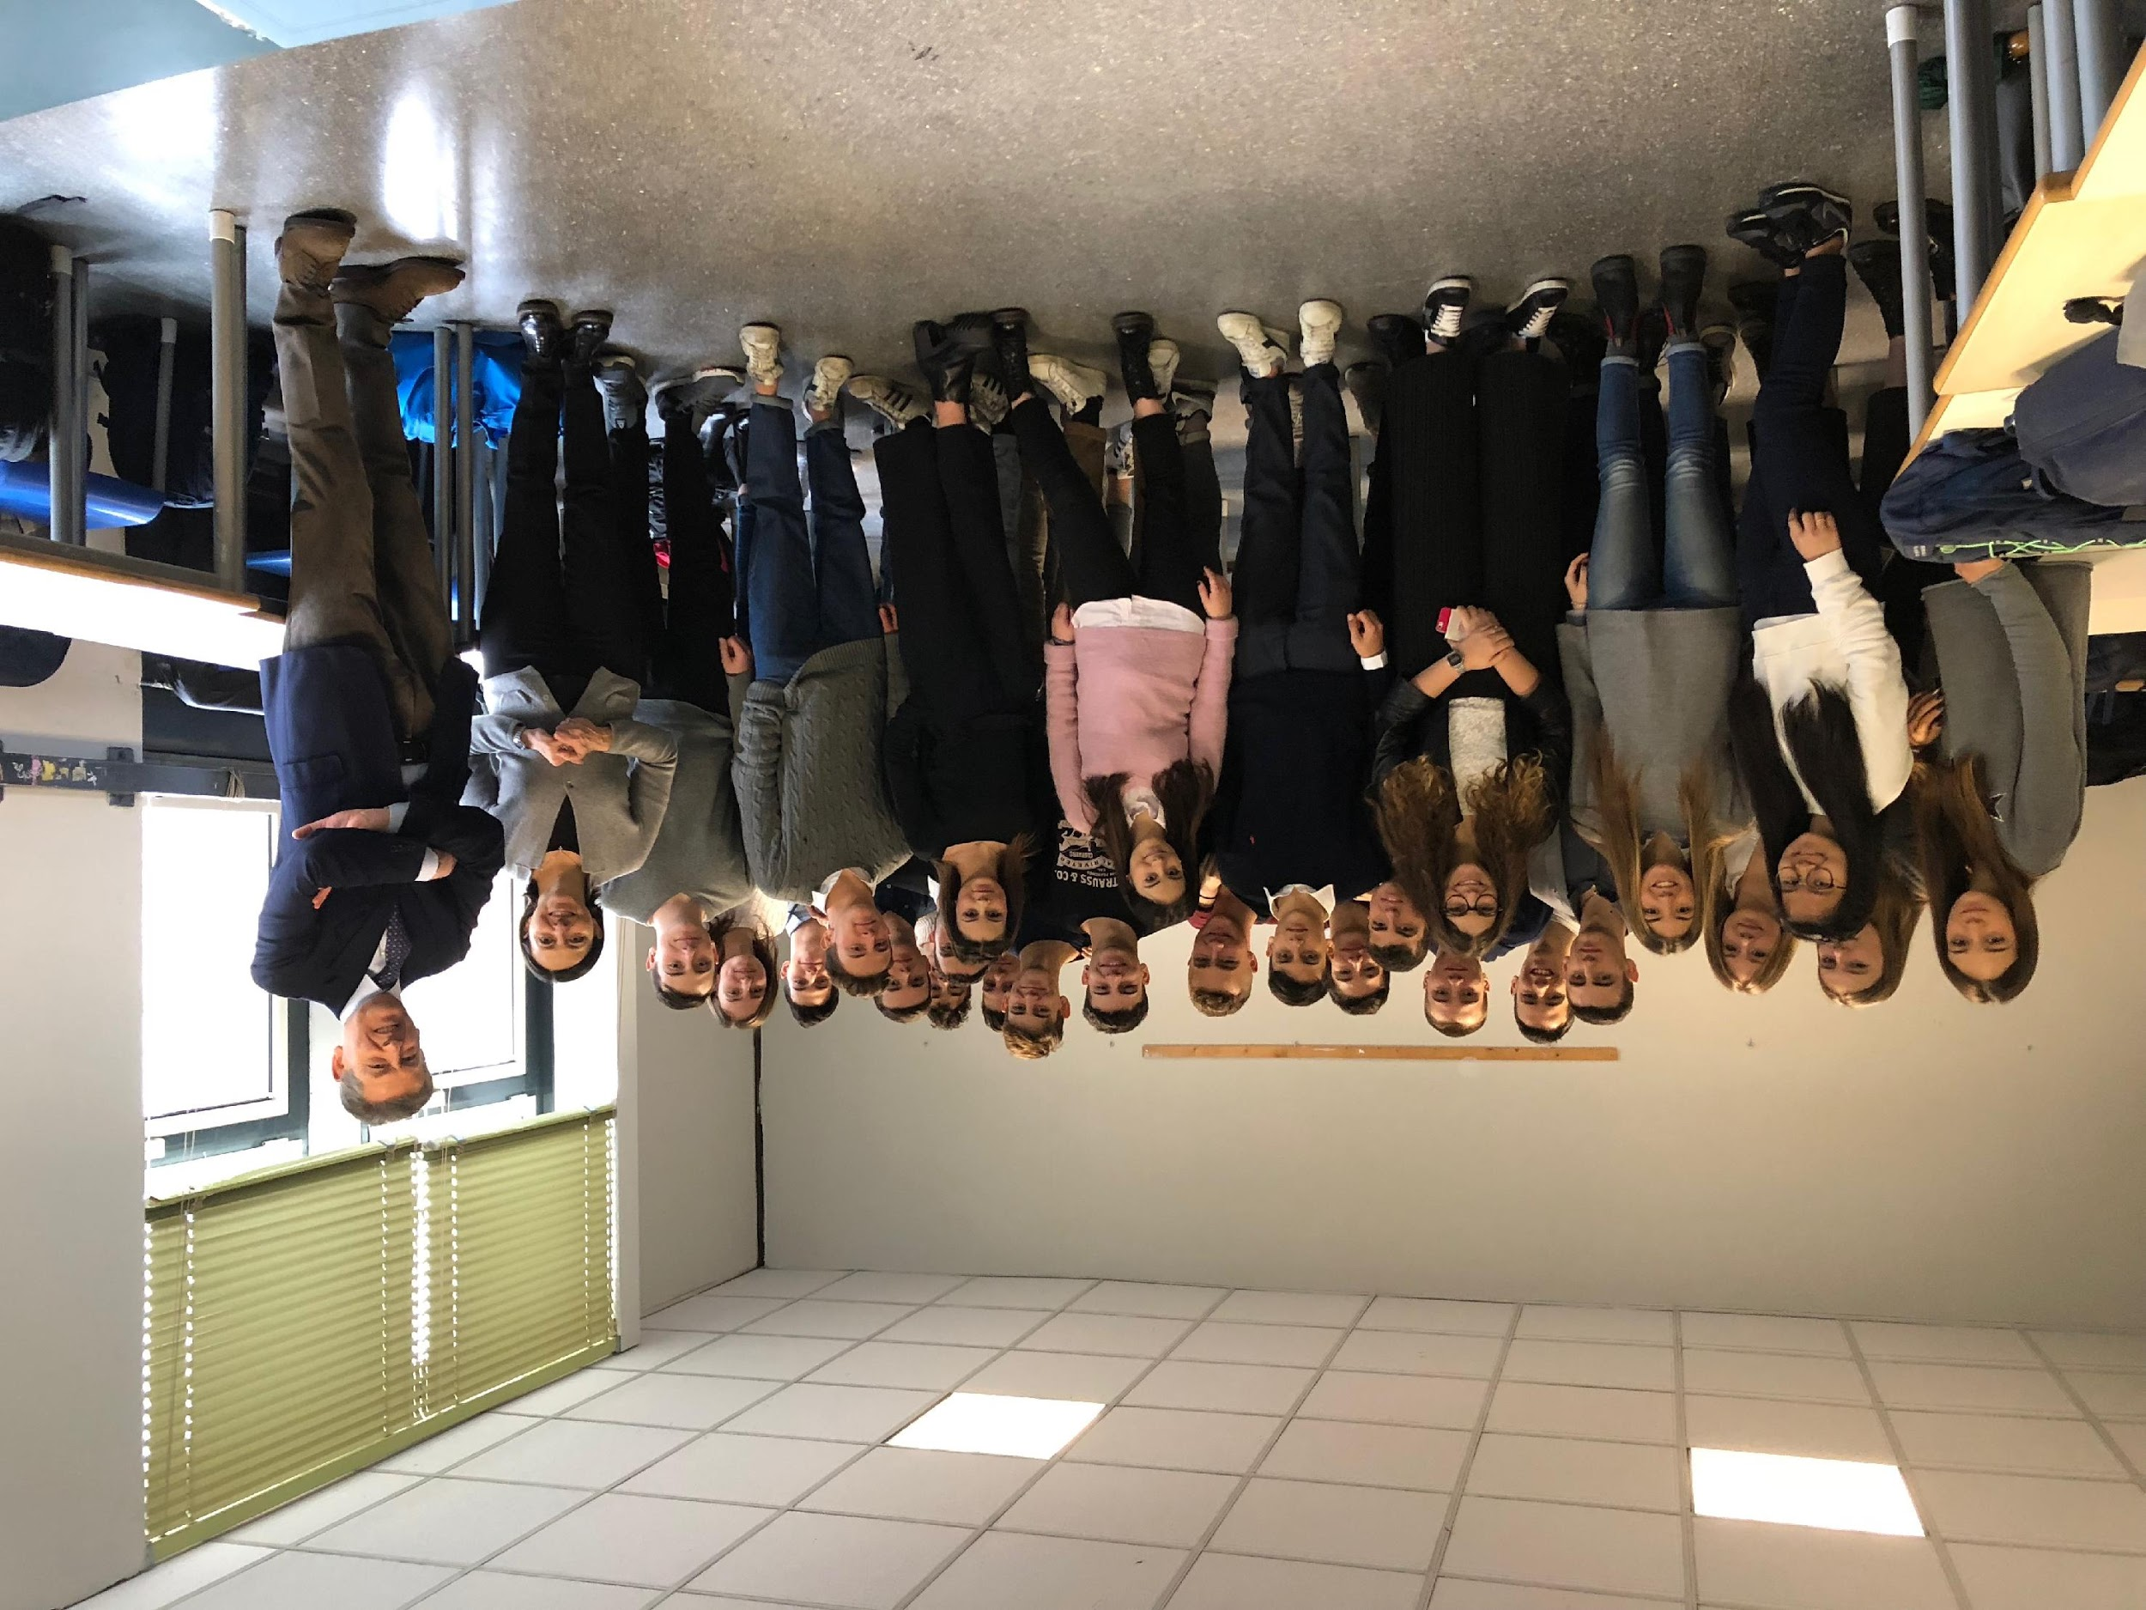
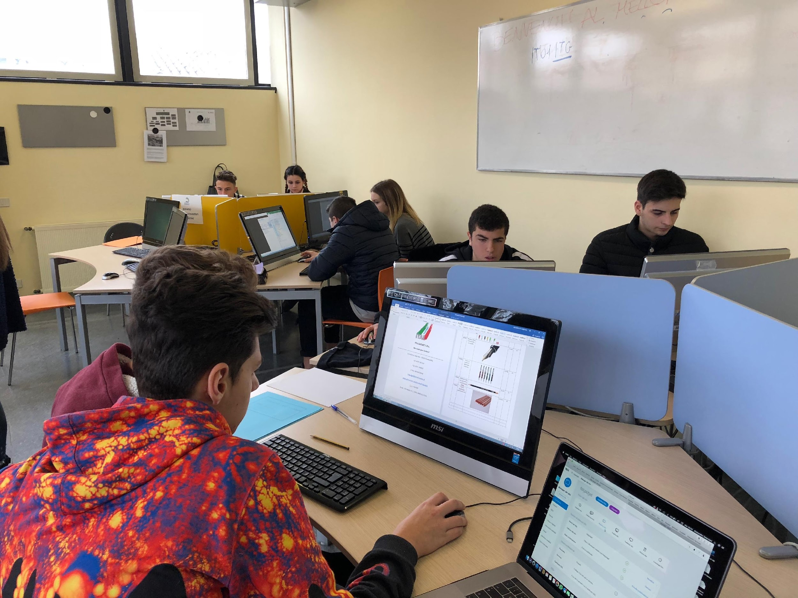
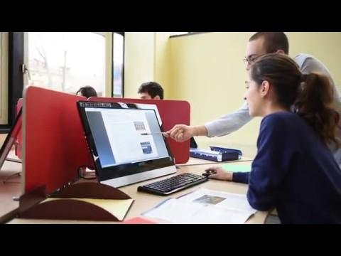
Corsi di lingua: inglese, francese, spagnolo, tedesco,
Certificazione internazionali linguistiche: inglese, francese, tedesco
Certificazione europea del computer ECDL
Stage aziendali in Italia e all’estero
Attività di sostegno all’apprendimento help desk, laboratorio imparare a imparare

Slide 21
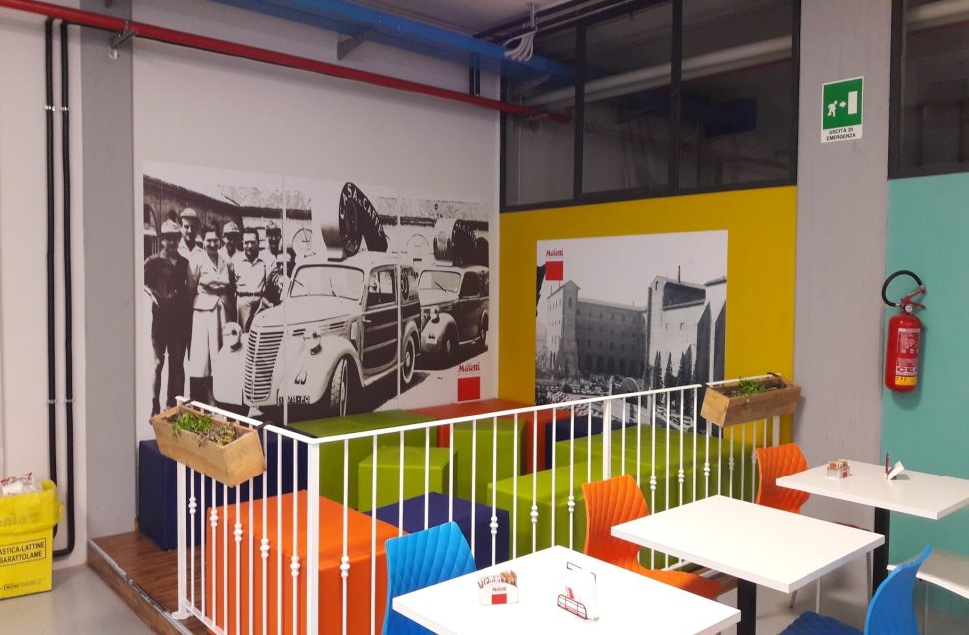
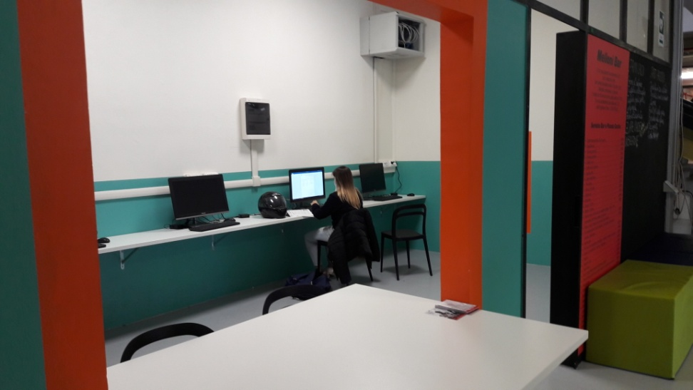
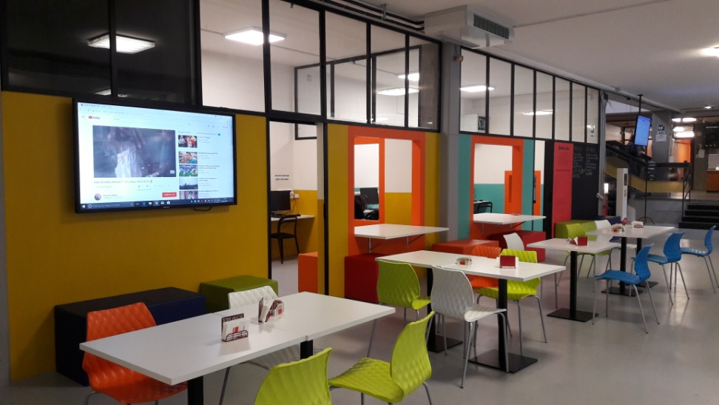
Ambiente accogliente
Computer a disposizione degli studenti
Spazi di socializzazione e apprendimento

Slide 22
Attività di orientamento in uscita: incontri con docenti universitari, con esponenti mondo del lavoro e agenzie recruiting
Sostegno e accompagnamento alla persona: sportello CIC
A scuola di… scuola: educazione alla partecipazione attiva: corso rappresentanti studenti, cittadinanza attiva, educazione alla legalità
Percorsi di Simulazione d’Impresa

Slide 23
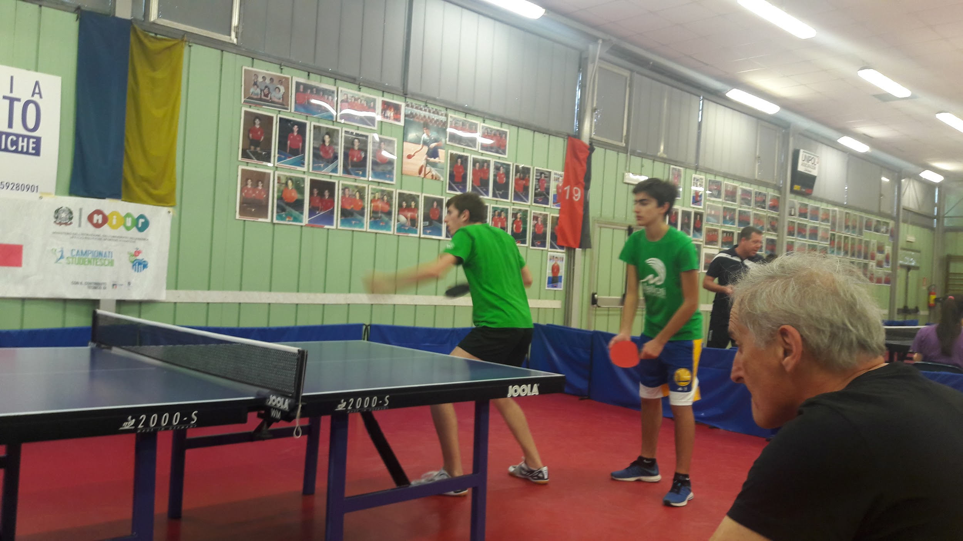
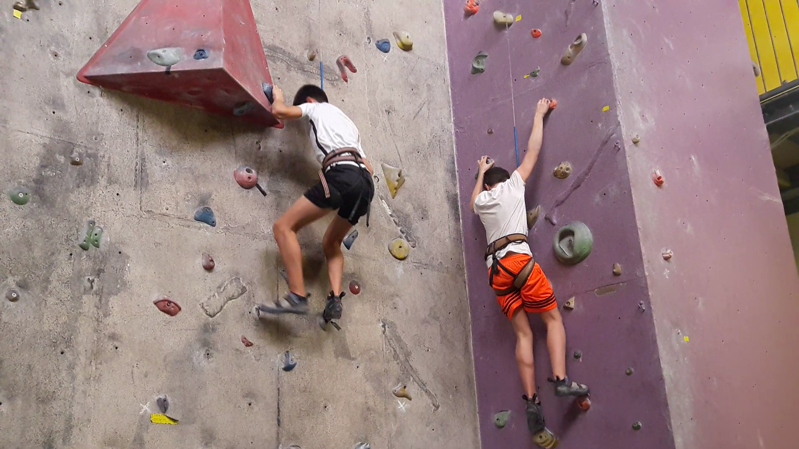
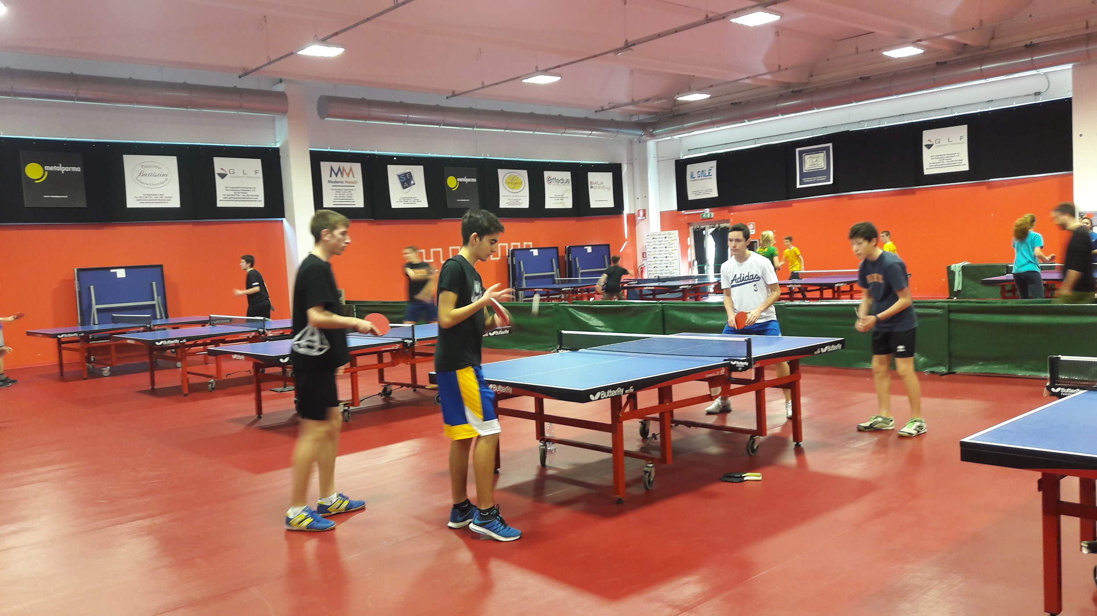
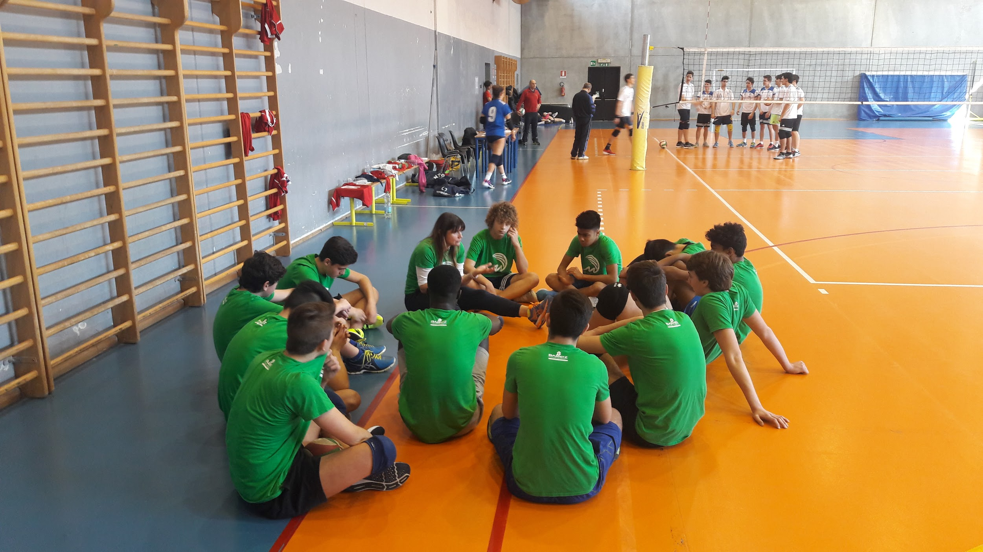
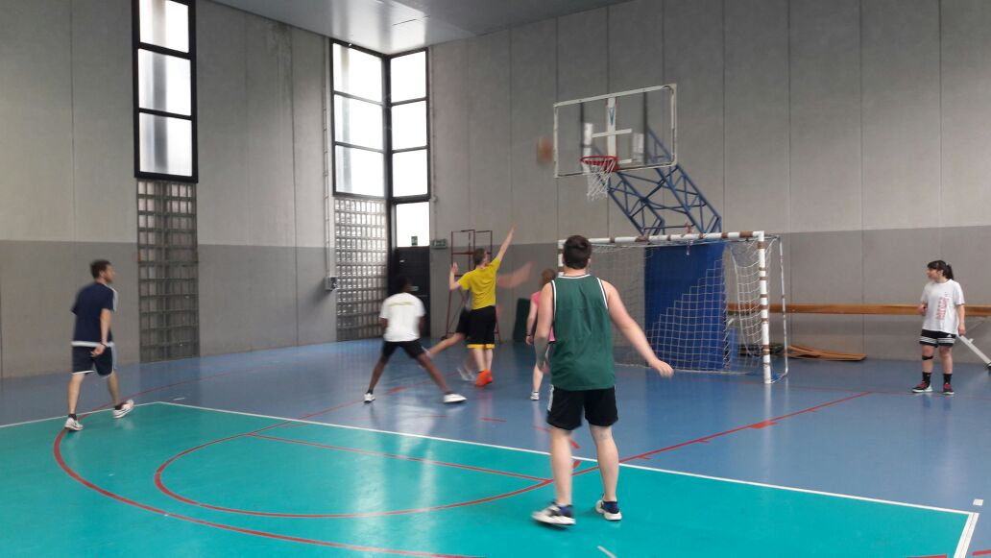
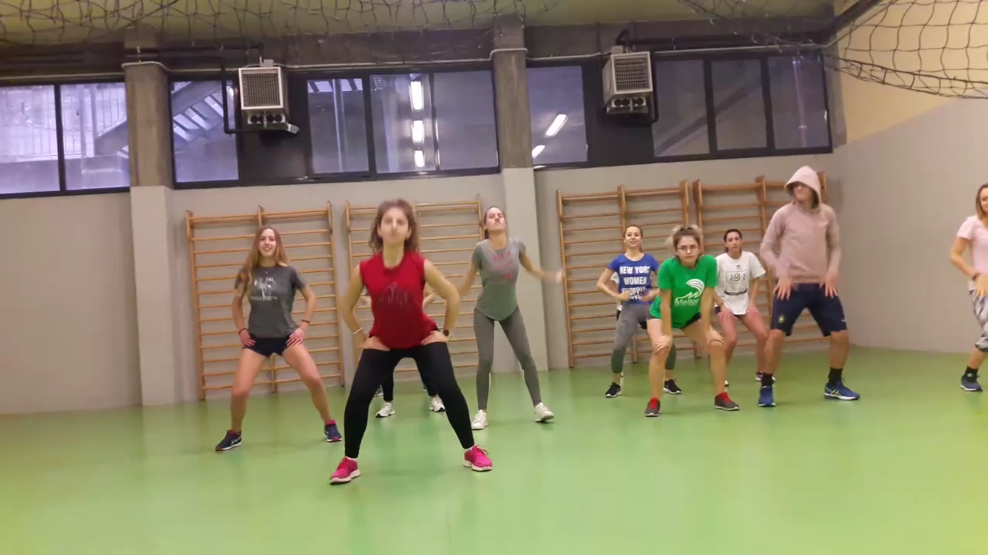
Attività sportive
del CSS

Slide 24

SEZIONE INTERNAZIONALE
La sezione internazionale si caratterizza per lo studio di alcune discipline in lingua Inglese e l’opportunità di sostenere per esse un esame di certificazione equivalente a un doppio diploma.
Il curriculum del corso internazionale, è un curriculum impegnativo e potenziato che comporta lo studio di una programmazione che integra il curricolo nazionale con quello internazionale che viene insegnato in lingua inglese.
Le lezioni sono tenute da esperti madrelingua affiancati dai docenti curricolari.

Slide 25


UN VALORE IN PIU’ NEL MONDO UNIVERSITARIO E PROFESSIONALE
Certificazioni IGCSE e A Level
Da non confondersi con le certificazioni unicamente linguistiche,
favoriscono l’accesso ad oltre 100 atenei in tutto il mondo e sono riconosciute come credito presso l’Ateneo di Bologna e nel mondo del lavoro.
IGCSE - Un voto pari a C nell’esame IGCSE di “English as a Second Language” soddisfa i requisiti di conoscenza della lingua inglese di molte università nel Regno Unito e in altri paesi anglofoni.
A Level è un esame di livello successivo all’IGCSE rivolto a studenti del quarto o quinto anno che abbiano superato brillantemente il livello precedente; A Level corrisponde ad un livello di eccellenza; due o più materie superate a questo livello costituiscono titolo necessario per l’ammissione universitaria in nelle facoltà anglofone

Slide 26
ARTICOLAZIONI DEL PERCORSO
INTERNAZIONALE
BIENNIO
Due materie in orario curricolare (mattino)
- ENGLISH AS A SECOND LANGUAGE (Inglese) - 1 ora settimanale
- GLOBAL PERSPECTIVES - 2 ore settimanali
Al termine del biennio:
Esami di certificazione IGCSE
SECONDO BIENNIO - opzionale
Due materie in orario pomeridiano
ENGLISH AS A FIRST LANGUAGE
ECONOMICS
Al termine del corso:
Esami di certificazione A level

Slide 27

GLOBAL PERSPECTIVES
Prospettive sul mondo che cambia
ESPLORA
tematiche ad ampio spettro (fonti energetiche, migrazioni, digitalizzazione, legislazioni, sviluppo e sostenibilità, sistemi occupazionali, cultura e identità, diritti umani..)
SVILUPPA
metodo di ricerca dati
analisi e interpretazione delle informazioni
ricerca di soluzioni attraverso la cooperazione e la creatività individuale
COLTIVA
interazione con studenti internazionali
POTENZIA
competenze comunicative in lingua inglese

Slide 28
SEZIONE CAMBRIDGE
Si accede tramite domanda: in caso di domande eccedenti la disponibilità graduatoria sulla base del voto delle medie
Previo pagamento di rata di 400 euro
A febbraio espressione di interesse (poi conferma con la formalizzazione)
Seconda lingua attivabile in base al maggior numero di richieste

Slide 29

ISCRIZIONI
La domanda di iscrizione va presentata esclusivamente on line
con procedura informatica sul sito del MIUR
Dal 7 al 31 GENNAIO 2019
Servizi di supporto
presso la scuola media di appartenenza
oppure
presso la scuola superiore prescelta

Slide 30

Criteri gestione iscrizioni in eccedenza
deliberati in sede di Consiglio di Istituto (delibere con criteri sul sito web)
Residenti fuori distretto
Residenti fuori provincia
Residenti nel distretto

Slide 31

Distretto n. 4 Fidenza | Distretto n. 5 Fornovo | Distretto n. 6 Parma | Distretto n. 8 Langhirano
Busseto Fidenza Fontanellato Fontevivo Medesano Noceto Polesine P.se Roccabianca Salsomaggiore San Secondo Soragna Zibello | Albareto Bardi Bedonia Berceto Bore Borgotaro Compiano Fornovo di Taro Pellegrino Parmense Solignano Terenzo Tornolo Valmozzola Varano Melegari Varsi | Collecchio Colorno Felino Mezzani Montechiarugolo Parma Sala Baganza Sissa Sorbolo Torrile Traversetolo Trecasali | Calestano Corniglio Langhirano Lesignano de’ Bagni Monchio delle Corti Neviano degli Arduini Palanzano Tizzano

Slide 32
  PROCEDURA PER L’ISCRIZIONE
  1.Registrarsi sul sito del Ministero della Pubblica Istruzione all’indirizzo
  www.iscrizioni.istruzione.it
  (raggiungibile anche dalla home page del
  MIUR), per ricevere il codice personale di
  accesso al servizio delle Iscrizioni Online
  sulla propria casella di posta elettronica;

Slide 33
  2. Scegliere la scuola e annotarsi il codice.
  Il codice dell’ITE “MELLONI” è PRTD02000E
  3. Compilare il modello di domanda di iscrizione
  1^ sezione → dati anagrafici
  2^ sezione → informazioni e/o preferenze

Slide 34
  4.Inviare il modulo on line alla scuola di destinazione (ad 1 solo istituto; in subordine, le famiglie possono indicare fino ad un massimo di altri 2 istituti di proprio gradimento)
  5. la famiglia riceve alla casella di posta elettronica un messaggio di corretta acquisizione della domanda;

Slide 35
  SERVIZIO DI SUPPORTO
  PER L’ISCRIZIONE
  AL MELLONI
  Segreteria Alunni del nostro Istituto
  assistenti amministrative Maura e Marzia
  Orari sul sito ( pagina ISCRIZIONI)

Slide 36
M A C E D O N I O M E L L O N I
I S T I T U T O T E C N I C O E C O N O M I C O
  SERVIZIO DI SUPPORTO
  Presentarsi in Segreteria con:
  Dati anagrafici, documenti identità e Codice Fiscale di:
    entrambi i genitori
    alunno/a
  Comunicazione delle Lingue straniere:
    studiate alla Scuola Media
    II lingua straniera richiesta

Slide 37
  SERVIZIO DI SUPPORTO
  Presentarsi in Segreteria con:
  Dati anagrafici, documenti identità e Codice Fiscale di:
    - entrambi i genitori
    - alunno/a
  Comunicazione delle Lingue straniere:
    - studiate alla Scuola Media
    - II lingua straniera richiesta

Slide 38
  INFORMAZIONI PER L’ISCRIZIONE
  sulla home page del Melloni
  www.itemelloni.gov.it

